Slide 1

第9章 地球及其运动
§9.1 地球
一、地球概述
1.质量、大小和形状
2.重力和重力异常
3.地球的结构：圈层结构
4.大气特征：
（1）对流层、平流层、中间层、热层、外大气层
（2）均匀层和非均匀层
5.地球磁场 ：偶极磁场与非偶极磁场的叠加
6.空间探索：冲出地球，了解宇宙
Notes:
从天文学角度来看，地球是太阳系的一颗普通的行星，按离太阳由近及远的次序为第三颗行星。它有一个天然卫星──月球，现代地球上空还有许多各种用途的人造卫星和探测器。太阳系是银河系的一个成员，银河系也只是无数星系中的一个，地球在已知宇宙中是渺小的，
地球在宇宙中不停地运动着，它必受邻近天体的影响，尤其是太阳、月球对地球的作用。日月引潮力，引起海水周期性的涨落，潮汐摩擦影响地球自转速度的变化，日月地三系统产生日月食现象等。

Slide 2
二、地球的运动 （13种运动）
1．自转 地球绕着自己内部的一条假想的线──地轴转动一周，这叫做地球的自转，是地球的第一种运动，它使地球上产生昼夜更替。
2．公转 地球以一年为周期围绕太阳做公转运动，这是地球的第二种运动，它使我们地球上产生以一年为周期的季节循环。
3．月地绕转 因为有月球的存在，它随地球一起绕太阳运行的轨道，是地球和月球两个天体的共同质心所走的，地球每个月绕这个共同质量中心转一周，这是地球的第三种运动。

Slide 3
4．进动 天极在众星中的位置不是固定不动的，经历大约二万五千八百年，天极将绕着黄极自东向西转过一个圆圈，这是地轴进动的结果，它会造成二分点的西移，北极星变迁速度是每年50″.29，也叫做总岁差，总岁差是由日月岁差和行星岁差共同形成的，其中日月岁差是自东向西的，速度为每年50″.42，而行星岁差是自西向东的，每年为0″.13，二者合起来叫做总岁差，每年50″.29，这种运动是地球的第四种运动。
5．极移 地球的自转轴在地球的本体内并非固定，它不断地做微小的摆动，从而造成地球的两极在地表位置的移动，叫做极移。从地球本身来看，极移是瞬时绕平均极的转动，但从空间位置来看，瞬时轴永远指向天北极，瞬时极是不动的，而是平均极绕瞬时极的转动，因此极移的结果使地球表面经纬度发生变化。极移是由于地球表面及内部物质的运动造成的，这是地球第五种运动。

Slide 4
6．章动 由于黄白交点的西移，月球对地球赤道突出部分的吸引随之作周期性的变化。使得天极在星空中移动，和岁差相似，在天球上表现为真天极在绕黄极运动同时，还围绕其平天极作周期性运动，不过轨道是一个很小的椭圆，周期大约为十八年七个月，这种运动叫章动。同样，太阳对地球的引力作用也具有周期性的变化，并起相应周期的章动，但数值更小，表现为章动的一个分量，这是地球的第六种运动。
7．轨道偏心率的变化 地球绕太阳运行的轨道是个椭圆，太阳在其中的一个焦点上，这个椭圆随着不同的世纪时多时少地接近正圆，这种运动叫做轨道偏心率的变化，这是地球的第七种运动。
8．黄赤交角的变化 地球自转产生赤道面，公转产生黄道面，这两个平面不相重合，而是相交成23°26′的夹角，叫黄赤交角。黄赤交角不是固定不变的，它有缓慢的变化，目前正在逐渐地变小，将来又会大起来，这种长期的摆动叫做黄赤交角的变化，这是地球的第八种运动。

Slide 5
9．近日点的长期变化 在地球的椭圆轨道上，和太阳最接近的一点叫做近日点，这个近日点以每年11″的速度向东移动。现在是大约1月4日地球经过近日点，但在公元前31 000年，地球在9月23日经过这一点，公元前1300年，在12月22日经过这一点，今后在公元28 000年3月21日，公元58 000年的6月22日经过这一点，最后在公元87 000年，近日点才回到公元前31 000年的位置，这个周期大约为1200个世纪，这种运动叫近日点的长期变化，这是地球的第九种运动。
10．摄动 太阳系的行星，尤其是地球的近邻——金星和庞大的木星与地球的距离在周期性的变化，引起对地球的引力的变化。这种变化干扰了地球的公转轨道，从而造成各种各样的摄动，这是地球的第十种运动。
11．环绕太阳的共同质量中心旋转 太阳系的天体并不是围绕太阳的中心旋转，而是环绕太阳的共同质量中心旋转，地球也是环绕太阳系的共同质量中心旋转，因此使得地球偏离了公转的中心，这是地球的第十一种运动。

Slide 6
12．太阳系相对于邻近恒星的运动 太阳在银河系中绕着银心以220km/s的速度旋转，因此，地球和别的行星随着太阳一起越过星空。地球的公转轨道对于太阳来说，是一个封闭的椭圆，可是对于星空来说，却是一条曲线，地球从来没有两次在相同的位置上，它绝不会再回到我们现在所处的位置上来，地球在星空中循着无穷无尽而时常变化的螺旋曲线而运行，这是地球的第十二种运动
13．地球的地质运动 地球内部本身也在不断地变化着，历经沧海桑田的变化，太阳系九大行星中唯一地球发生板块构造运动。这是它作为一颗行星在不断运动中所产生的必然结果，这是地球的第十三种运动。
地球的运动还有许多，但主要的是上述这些运动。在主要运动中特别突出的是地球自转和公转。也是本课程重点要介绍的。

Slide 7
三、地球的宇宙环境
1.概况
2.受近地天体的影响（太阳、月球、大行星、小天体等）
3.从地球的演化进程来看（太阳系形成以及太阳的演化等）
4.保护现有地球的环境（地球是人类的家园）
§9.2 地球自转及其地理效应
一、地球自转的证明
1.落体偏东
2.傅科摆
考虑一种简单的情况，假如把傅科摆放置在北极点上， 那么会发生什么情况呢？很显然，地球在自转——相对于遥远的 恒星自转。同样，由于惯性，傅科摆的摆锤相对于遥远恒星的运 动方向（平面）是不变的。（你可以想象，有三颗遥远的恒星确 定了一个平面，而傅科摆恰好在这个平面内运动。由于惯性，当 地球以及用来吊起摆锤的架子转动的时候，摆锤仍然在那个平面 内运动）那么什么情况发生了呢？你站在傅科摆附近的地球表面 上，显然会发现摆动的平面正在缓缓的转动，它转动的速度大约 是钟表时针转动速度的一半，也就是说，每小时傅科摆都会顺时 针转过15度。

Slide 8
二、地球自转的规律
1.方向：w → E
2.周期:日（有恒星日、太阳日、太阴日等）
3.速度
(1)角速度： ω=360°/恒星日=360°59'/太阳日
(2)线速度： V= ω(R+h) cosφ （ ω 为角速度，R为地球半径，h为高度， φ 为地理纬度）
(3)速度的变化:长期变化、季节变化和不规则变化

Slide 9
三、地球自转的地理效应
1.天体的周日视运动
（1） 运动的转轴－－天轴
（2） 运动的方向－－与地球自转相反
（3） 运动的周期－－日
2.昼夜的交替
3.地球坐标的确定
（1） 经纬线与地球上的方向
（2） 地理坐标的经纬度
（3） 地球上的距离
4.水平运动物体的偏转效应
（南北半球方向相反）

Slide 10
§9.3 地球公转及其地理效应
一、地球公转的物理证明
1、 恒星年视差
2、 光行差
3、 多普勒效应
二、地球公转的规律
1、 方向：自西向东
2、 周期：年（如：恒星年、回归年、食年和近点年）
3、 速度：角速度、线速度、面速度

Slide 11
三、地球公转的地理效应
1、太阳的周年视运动
2、四季的变化
（1）太阳回归运动与四季形成
（2）太阳高度的周年变化和影响因素（太阳赤纬、当地纬度、太阳时角等）
（3）昼夜长短的周年变化和影响因素（太阳赤纬、当地纬度、太阳视半径、大气折光和眼高差等）
任意时刻太阳高度的推算、正午太阳高度的推算。影响昼夜长短的主要因素的公式推导
（4）四季的划分
以四立来划分（我国）
以二分二至来划分（西方）
3、五带的划分 （以地球上是否直射和是否极昼极夜来划分）热带、南北温带和南北寒带

Slide 12
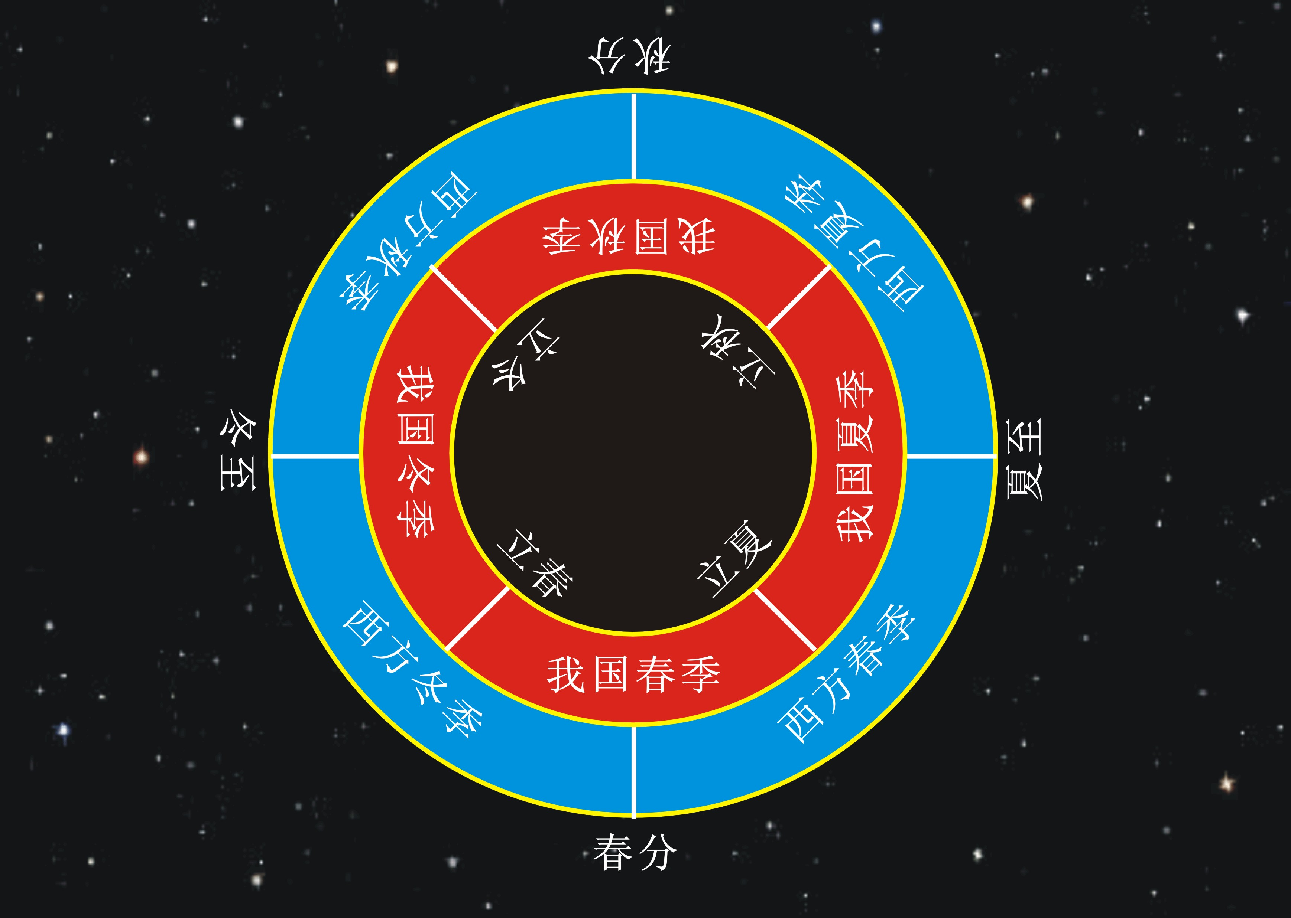
四季划分

Slide 13
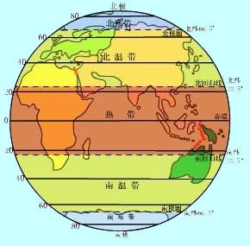
五带划分

Slide 14
§9.4 极移和地轴进动
一、极移
1、概念：地极在地表的移动称为极移。
2、成因：与地球内部物质运动有关。
3、导致结果 ：地球纬度值的变化。
二、地轴进动
1、概念：天北极绕黄轴顺时针方向，以25800年旋转的运动，称为地轴进动或岁差。
2、成因：与近地天体（尤其日、月）作用有关。
3、地轴进动的后果：北极星的变迁、春分点西移。

Slide 15
三、极移和岁差的区别和联系
1、区别：成因不同；导致结果不同。
2、联系：变是绝对的，不变是相对的。当把它们看成不变时，地轴的延伸可以看成是天轴，地球赤道无限扩大称为天赤道，天赤道与黄道交角为23°26′。

Slide 16
练习与思考题
1．地球的宇宙环境如何？
2．简述地球的内部结构，地球的大气圈是如何分层的？
3．地球的自转有哪些特点？
4．地球主要运动有几种？
5．地球的自转产生哪些后果？
6．什么叫恒星日？什么叫太阳日？它们之间有何区别？
7．视太阳日长短为何不等？何时最长？何时最短？为什么？
8．地球的自转速度分布有何规律？
9．地球的自转速度有哪些变化？是怎样产生的？
10．地面上水平运动的方向为何能够偏转？有何规律？
11．什么叫地球公转？有何特点？
12．地球公转产生哪些后果？
13．什么叫极移？产生什么后果？
14．什么叫地轴进动？是怎样产生的？产生哪些结果？
15．极移和地轴进动有何区别？
课外实践题
1．利用三球仪演示地球的自转、公转以及四季的产生。
2．利用日晷测量当地不同季节的太阳影子长度及太阳高度
3．将望远镜对准北极跟踪半小时曝光拍摄因地球自转产生天体周日运动现象。

Slide 17
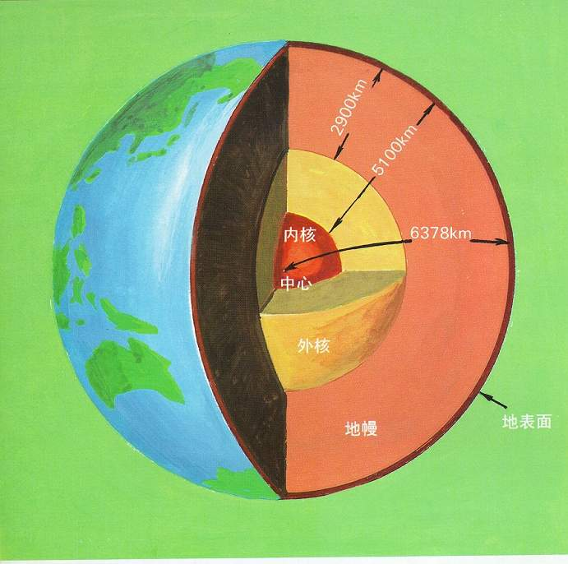
地球是一个由不同状态与不同物质的同心圈层所组成的球体。
这些圈层可以分成内部圈层与外部圈层，即内三圈与外三圈。
其中外三圈包括大气圈、水圈和生物圈，内三圈包括地壳、地幔和地核。

Slide 18
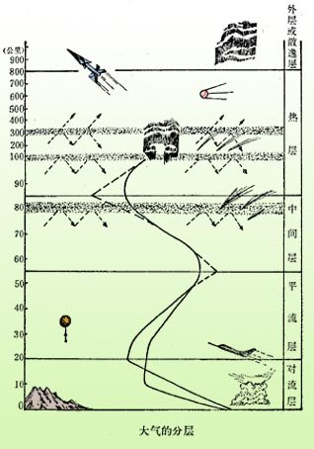

Slide 19
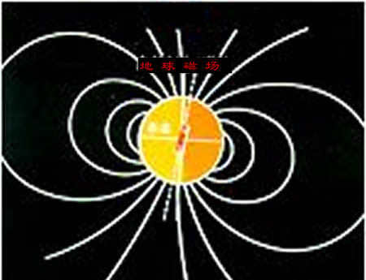

Slide 20
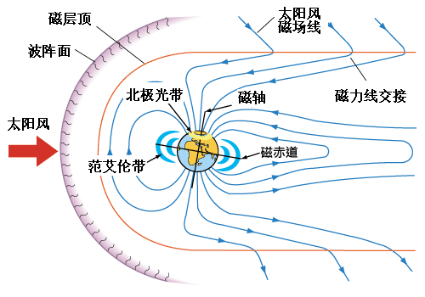
地球磁层示意图

Slide 21
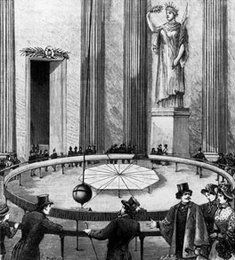
证明地球自转的摆－－傅科摆
时间回溯到1851年的巴黎。在国葬院（法兰西共和国的先贤 祠）的大厅里，让·傅科（Jean Foucault）正在进行一项有趣 的实验。傅科在大厅的穹顶上悬挂了一条67米长的绳索，绳索的 下面是一个重达28千克的摆锤。摆锤的下方是巨大的沙盘。每当 摆锤经过沙盘上方的时候，摆锤上的指针就会在沙盘上面留下运 动的轨迹。

Slide 22
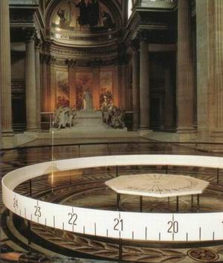
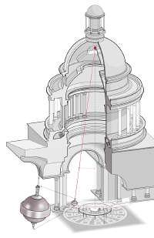
现在法国巴黎国葬厅前的傅科摆
傅科摆示意图
（你可以在北京天文馆看到一个傅科摆的复制品。 ）

Slide 23
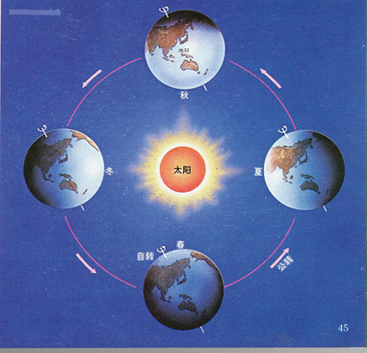
方向、周期和速度？
地球的自转

Slide 24
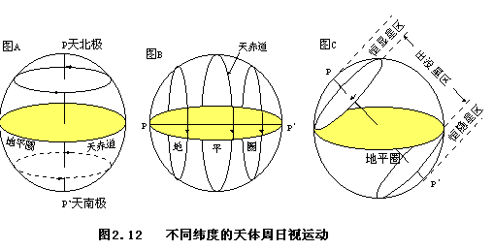

Slide 25
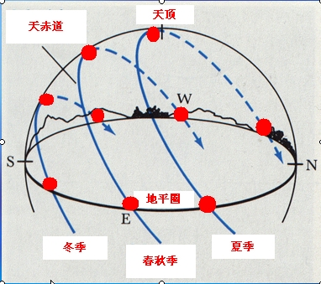

Slide 26
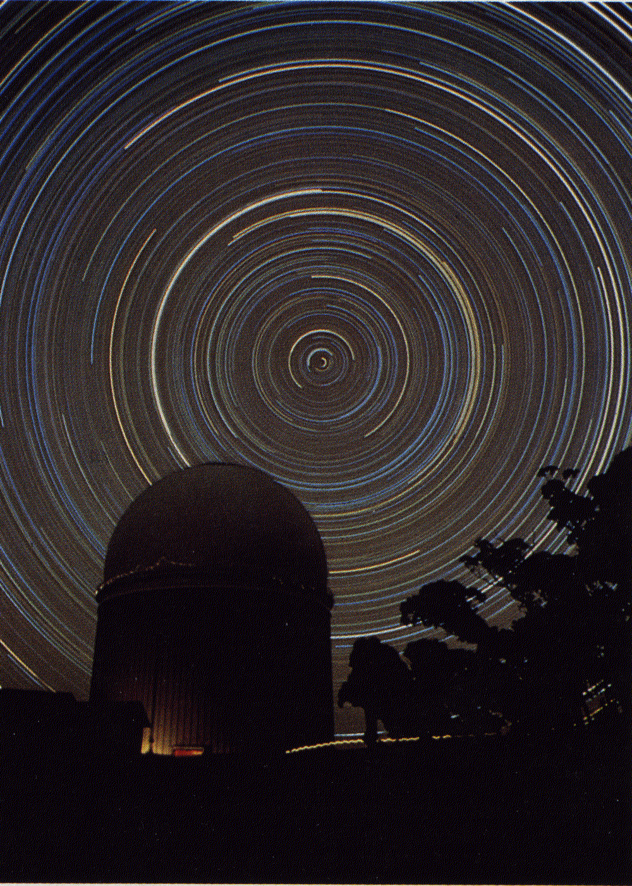
天旋地转

Slide 27
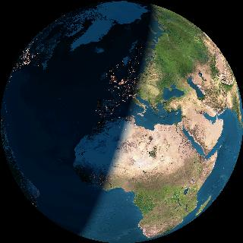
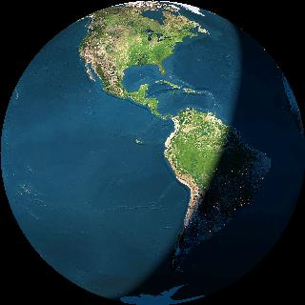
地球自转产生昼夜交替

Slide 28
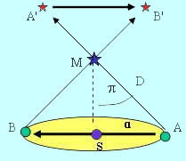
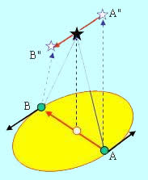
恒星年视差

Slide 29
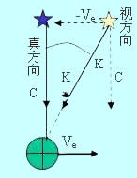
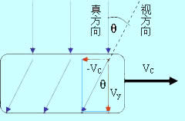
恒星光行差

Slide 30
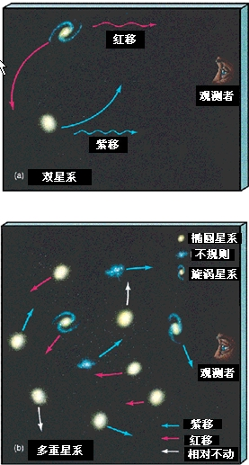
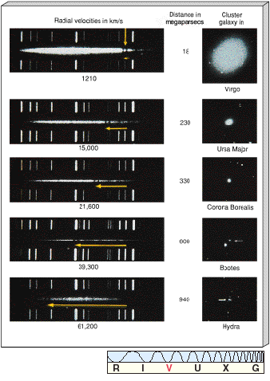
多普勒效应
天体的红移和紫移或不移现象
光谱测定：天体红移

Slide 31
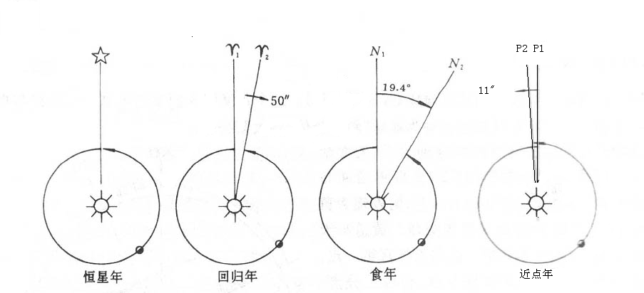
四种年的比较

Slide 32
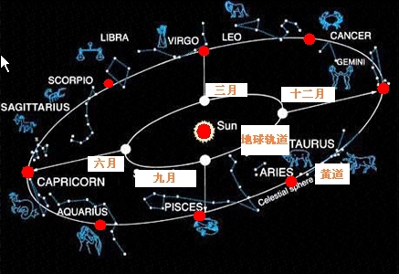
黄道十二星座和太阳周年视运动路线

Slide 33
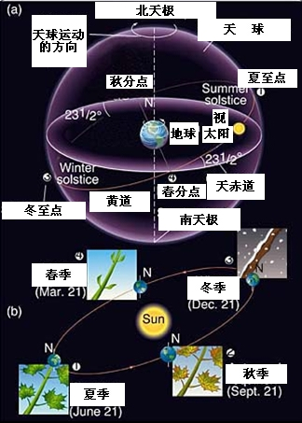
四季变化

Slide 34
必备知识：
1、球面三角余弦公式：
cosa=cosbcosc+sinbsinccosA
2、三角变换
B
通过天球球面三角可以推算出：
半昼弧公式：cost＝－tgΦ tgδ
太阳高度计算δ公式：
Sinh＝sin Φ sin δ ＋ cos Φ cos cost
正午太阳高度公式：
H=90-∣Φ- δ∣
a
c
A
C
b

Slide 35
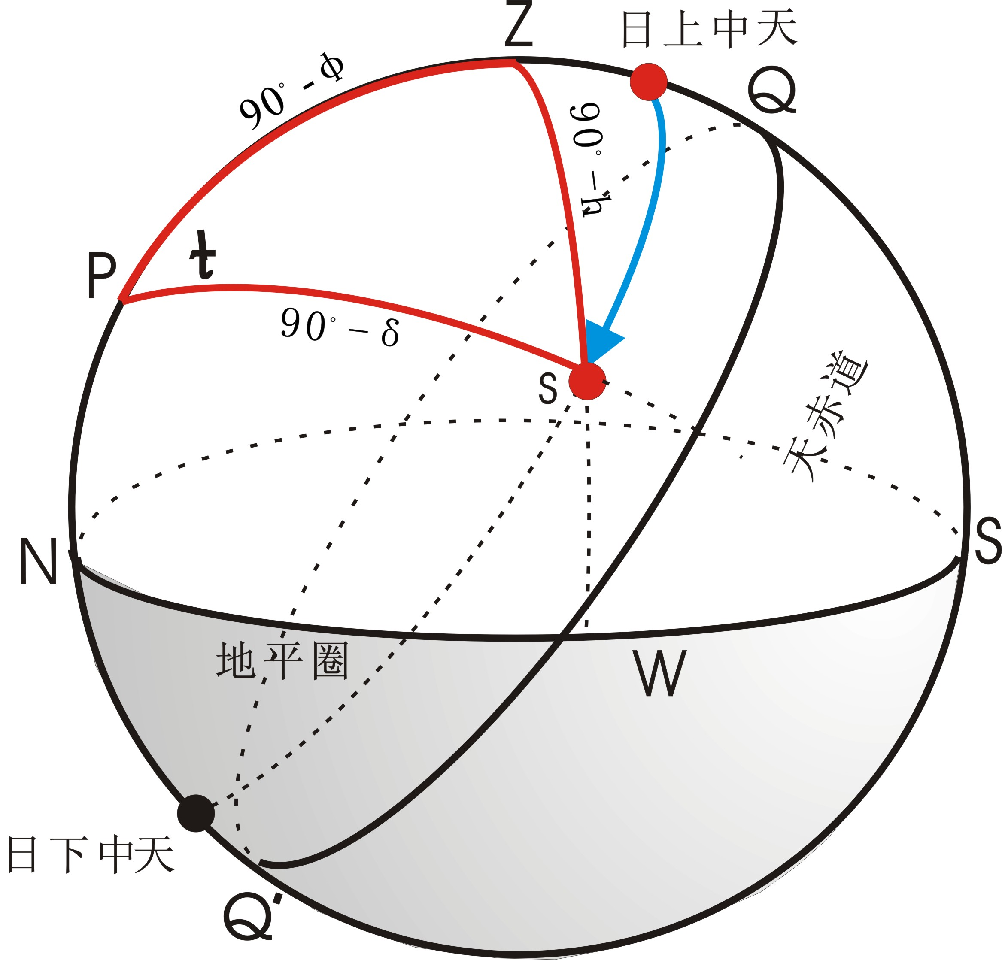
太阳高度推算
Cos（90°－h）＝cos（90－ δ）cos（90 ° － Φ ）+ sin （90 ° －δ） sin （90 ° － Φ ）cost
Sinh＝sin δ sin Φ ＋ cos δ cos Φ cost
sinH= sin δ sin Φ ＋ cos δ cos Φ ＝sin（90- （δ－ Φ ））（当t＝0）
H= 90- （δ－ Φ ）

Slide 36
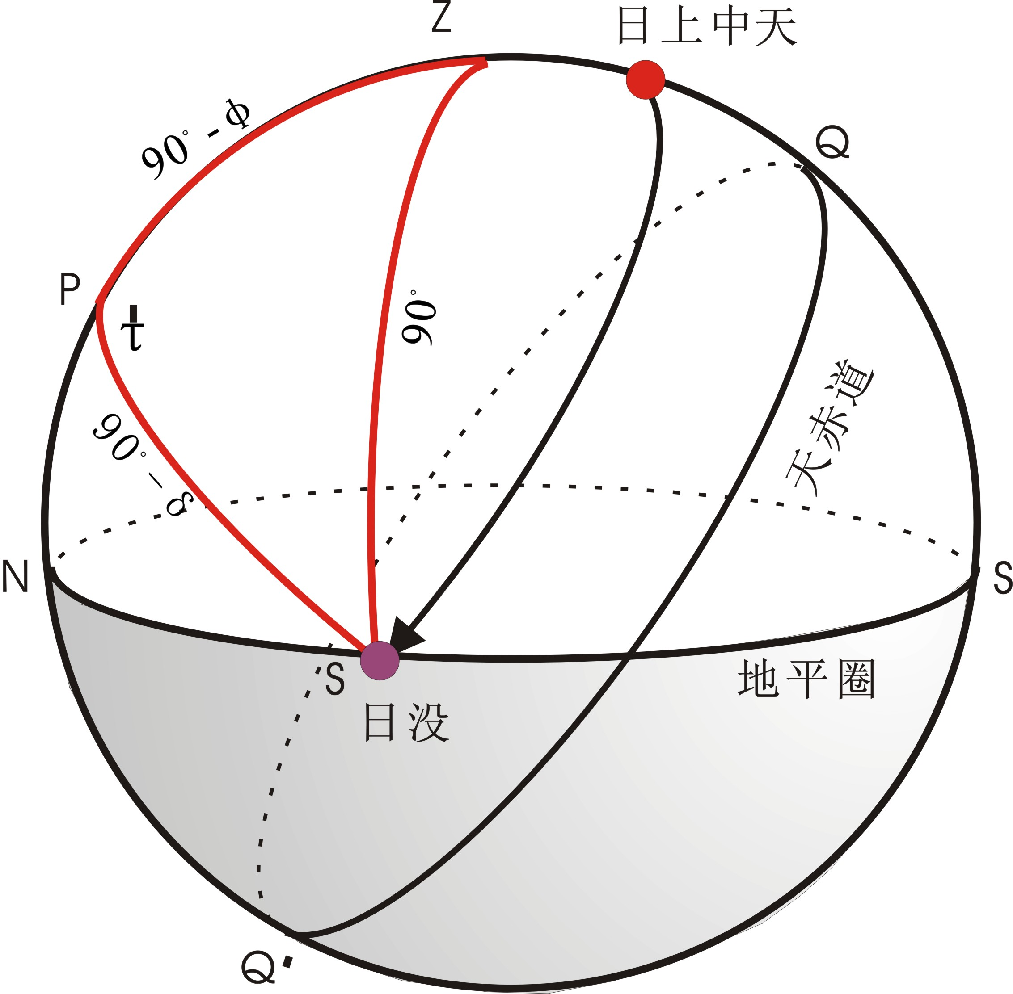
半昼推算弧
Cos90°＝cos（90－ δ）cos（90 ° － Φ ）+ sin （90 ° －δ） sin （90 ° － Φ ）cost
0=cos（90－ δ）cos（90 ° － Φ ）+ sin （90 ° －δ） sin （90 ° － Φ ）cost
cost＝ －cos（90－ δ）cos（90 ° － Φ ） / sin （90 ° －δ） sin （90 ° － Φ ）
=－ sin δ sin Φ / cosδcosΦ
= －tgΦ tgδ

Slide 37
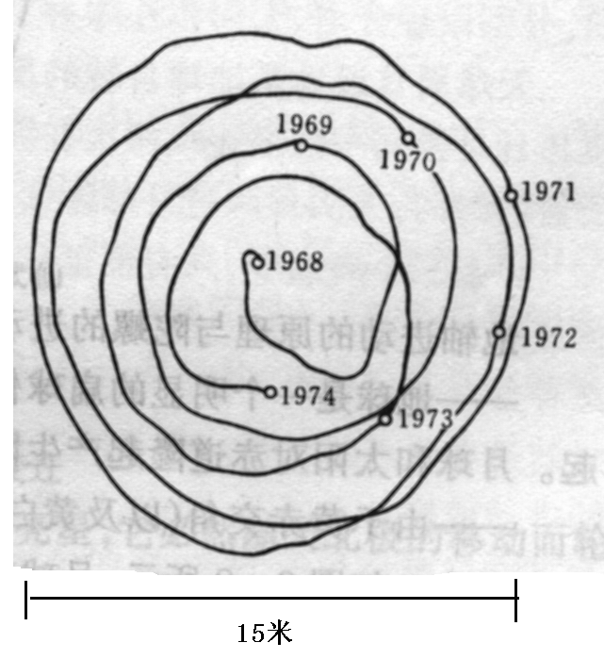
极移的轨迹

Slide 38
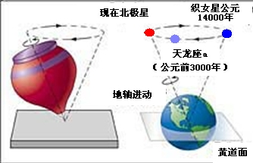
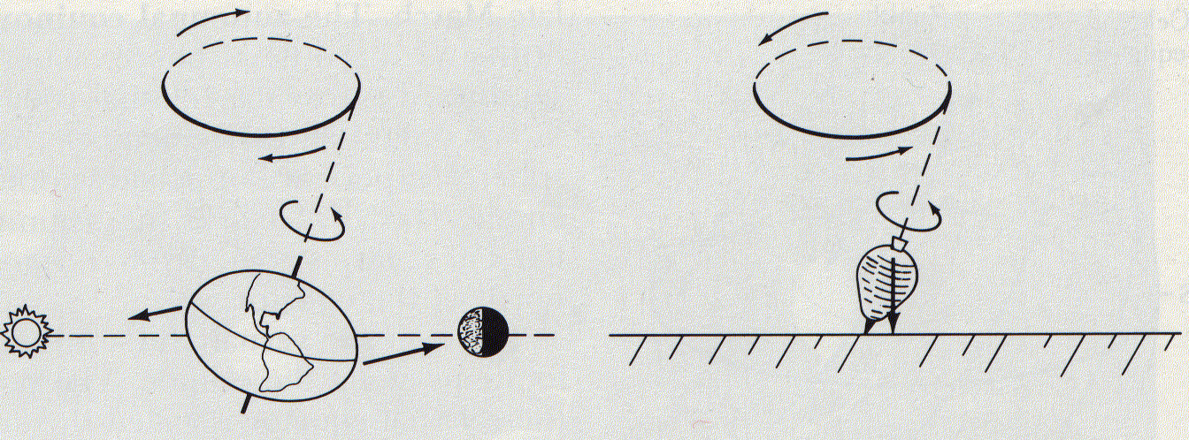

Slide 39
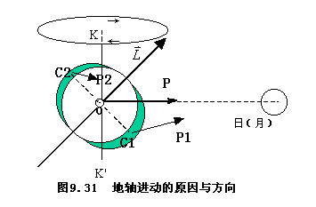
因为P1﹥P2,而OC1=OC2, 所以力矩M1﹥M2

Slide 40
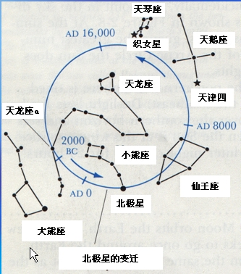
北极星变迁示意图

Slide 41
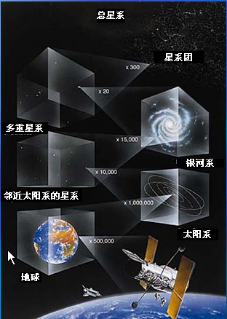
地球在宇宙的位置

Slide 42
谢谢听讲
第九章结束

